Slide 1
Atelier 1
Travail sur la formulation des questions de la partie 1
et des sujets de la partie 2
Groupe de formateurs académiques - SES

Slide 2
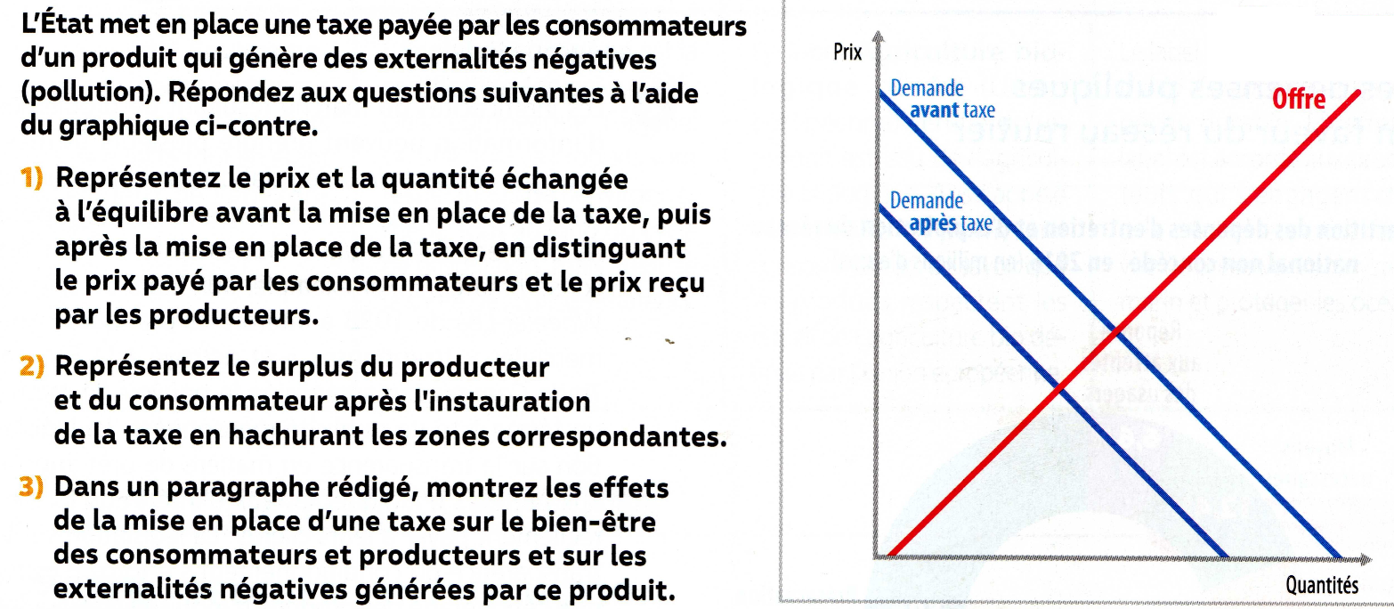
Évaluer des questionnements de 1ère partie
Que penser de cette première partie ? (trouvée dans un manuel de Première sur le thème : « Quelles sont les principales défaillances du marché ? »)
Groupe de formateurs académiques - SES

Slide 3
Évaluer des questionnements de 1ère partie
Que penser de cette première partie ? (trouvée dans un manuel de Première sur le thème : « Quelles sont les principales défaillances du marché ? »)
Quelles sont les principales défaillances du marché ?
- Comprendre que le marché est défaillant en présence d’externalités et être capable de l’illustrer par un exemple (notamment celui de la pollution).
- Comprendre que le marché est défaillant en présence de biens communs et de biens collectifs, et être capable de l’illustrer par des exemples.
- Connaître les deux principales formes d’information asymétrique, la sélection adverse et l’aléa moral, et être capable de les illustrer par des exemples (notamment celui des voitures d’occasion pour la sélection adverse et de l’assurance pour l’aléa moral).
- Comprendre que la sélection adverse peut mener à l’absence d’équilibre.
- Être capable d’illustrer l’intervention des pouvoirs publics face à ces différentes défaillances.
Groupe de formateurs académiques - SES

Slide 4
Évaluer des questionnements de 1ère partie
Que penser de cette première partie ? (trouvée dans un manuel de Première sur le thème : « Quelles sont les principales défaillances du marché ? »)
Comment un marché concurrentiel fonctionne-t-il ?
- Savoir que le marché est une institution et savoir distinguer les marchés selon leur degré de concurrence (de la concurrence parfaite au monopole).
- Savoir interpréter des courbes d’offre et de demande ainsi que leurs pentes, et comprendre comment leur confrontation détermine l’équilibre sur un marché de type concurrentiel où les agents sont preneurs de prix.
- Savoir illustrer et interpréter les déplacements des courbes et sur les courbes, par différents exemples chiffrés, notamment celui de la mise en œuvre d’une taxe forfaitaire.
- Savoir déduire la courbe d’offre de la maximisation du profit par le producteur et comprendre qu’en situation de coût marginal croissant, le producteur produit la quantité qui permet d’égaliser le coût marginal et le prix ; savoir l’illustrer par des exemples.
- Comprendre les notions de surplus du producteur et du consommateur.
- Comprendre la notion de gains à l’échange et savoir que la somme des surplus est maximisée à l’équilibre.
Groupe de formateurs académiques - SES

Slide 5
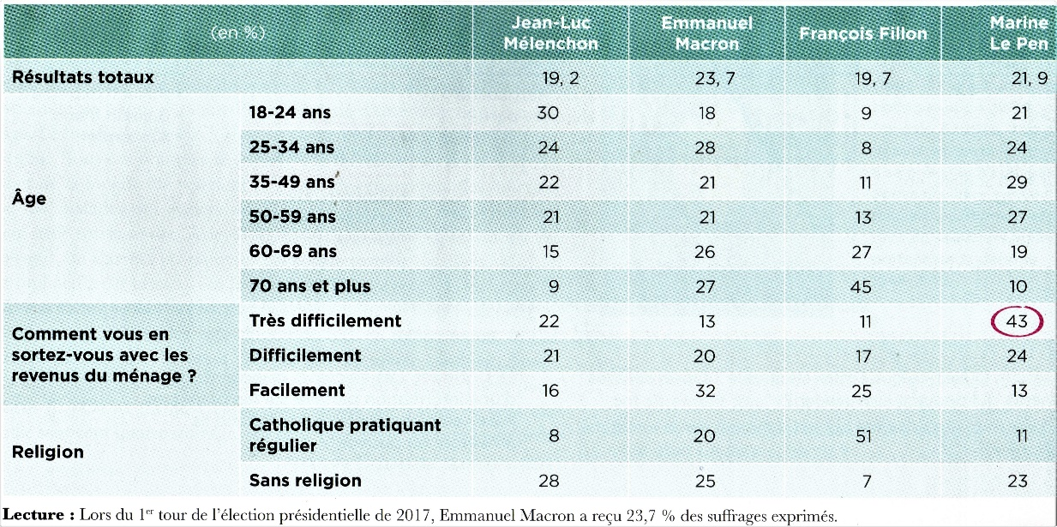
Évaluer des questionnements de 1ère partie
Document : Répartition du vote au 1er tour de l’élection présidentielle de 2017 selon les variables sociales des électeurs.
Source : « 1er tour. Sociologie des électorats et profils abstentionnistes », IPSOS, 2017.
Groupe de formateurs académiques - SES

Slide 6
Évaluer des questionnements de 1ère partie
Le programme
Voter : une affaire individuelle ou collective ?
- Être capable d’interpréter des taux d’inscription sur les listes électorales, des taux de participation et d’abstention aux élections.
- Comprendre que la participation électorale est liée à divers facteurs inégalement partagés au sein de la population (degré d’intégration sociale, intérêt pour la politique, sentiment de compétence politique) et de variables contextuelles (perception des enjeux de l’élection, types d’élection).
- Comprendre que le vote est à la fois un acte individuel (expression de préférences en fonction d’un contexte et d’une offre électorale) et un acte collectif (expression d’appartenances sociales).
- Comprendre que la volatilité électorale revêt des formes variées (intermittence du vote, changement des préférences électorales) et qu’elle peut refléter un affaiblissement ou une recomposition du poids de certaines variables sociales, un déclin de l’identification politique (clivage gauche/droite notamment) et un renforcement du poids des variables contextuelles.
Groupe de formateurs académiques - SES

Slide 7
Évaluer des questionnements de 1ère partie
Que penser de ces 3 questions de Partie 1 ? |  |  |  | Commentaires
1. Présentez le document puis donnez le sens du chiffre entouré. (4 points)
2. À l’aide du document, vous montrerez que le vote est le reflet d’appartenances sociales. (3 points)
3. Vous montrerez que le vote dépend aussi du contexte de l’élection. (3 points)
Groupe de formateurs académiques - SES

Slide 8
Évaluer des questionnements de 1ère partie
Que penser de ces 3 questions de Partie 1 ? |  |  |  | Commentaires
1. Expliquez ce que sont les variables sociales du vote. (4 points)
2. À l’aide du document, montrez que l’âge influence le vote. (3 points)
3. À l’aide du document, vous caractériserez le vote des catholiques. (3 points)
Groupe de formateurs académiques - SES

Slide 9
Évaluer des questionnements de 1ère partie
Que penser de ces 3 questions de Partie 1 ? |  |  |  | Commentaires
1. Pourquoi peut-on considérer l’âge comme une variable sociale du vote ? (4 points)
2. Comparez le vote des catholiques pratiquants et des électeurs sans religion. (3 points)
3. Montrez que le vote est à la fois un acte individuel et un acte collectif, reflet des appartenances sociales. (3 points)
Groupe de formateurs académiques - SES

Slide 10
Évaluer des questionnements de 1ère partie
Un questionnement conforme
1. Pourquoi peut-on considérer l’âge comme une variable sociale du vote ? (4 points)
2. Comparez le vote des catholiques pratiquants et des électeurs sans religion. (3 points)
3. À l’aide du document, vous montrerez que le vote est le reflet d’appartenances sociales. (3 points)
Groupe de formateurs académiques - SES

Slide 11
Évaluer des intitulés de deuxième partie (tirés de manuels scolaires)
Points du programme | Intitulés |  | X | Commentaires
Comment un marché concurrentiel fonctionne-t-il ? | … vous montrerez ce qu’est un marché concurrentiel et comment il peut permettre d’obtenir des gains à l’échange.
Quelles sont les principales défaillances du marché ? | … vous présenterez deux défaillances de marché.
Comment les agents écono-miques se financent-ils ? | …
Groupe de formateurs académiques - SES

Slide 12
Évaluer des intitulés de deuxième partie (tirés de manuels scolaires)
Points du programme | Intitulés |  | X | Commentaires
Qu’est-ce que la monnaie et comment est-elle créée ? | … vous montrerez que, malgré la diversité de ses formes, la monnaie a toujours la même nature.
Qu’est-ce que la monnaie et comment est-elle créée ? | … vous montrerez que, dans le processus de création monétaire, ce sont les « crédits qui font les dépôts ».
Groupe de formateurs académiques - SES

Slide 13
Évaluer des intitulés de deuxième partie (tirés de manuels scolaires)
Points du programme | Intitulés |  | X | Commentaires
Comment la socialisation contribue-t-elle à expliquer les différences de comportement des individus ? | … vous montrerez le rôle de la socialisation dans les inégalités scolaires.
Comment se construisent et évoluent les liens sociaux ? | … vous montrerez que l’affaiblissement du lien social résulte de plusieurs facteurs.
Quels sont les processus sociaux qui contribuent à la déviance ? | … vous vous interrogerez sur les raisons de la hausse de la délinquance en France depuis les années 1950.
Groupe de formateurs académiques - SES

Slide 14
Évaluer des intitulés de deuxième partie (tirés de manuels scolaires)
Points du programme | Intitulés |  | X | Commentaires
Comment se forme et s’exprime l’opinion publique ? | … vous expliquerez que le recours fréquent aux sondages d’opinion modifie l’exercice de la démocratie.
Voter : une affaire individuelle ou collective ? | … vous vous demanderez si l’on peut parler du déclin des explications sociologiques du vote en France.
Comment les entreprises sont-elles organisées et gouvernées ? | … vous vous demanderez quelles sont les particularités du dialogue social dans les entreprises françaises.
Groupe de formateurs académiques - SES

